Slide 1
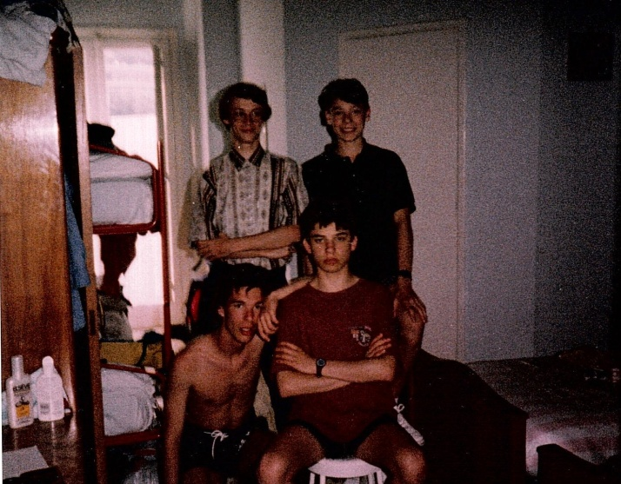
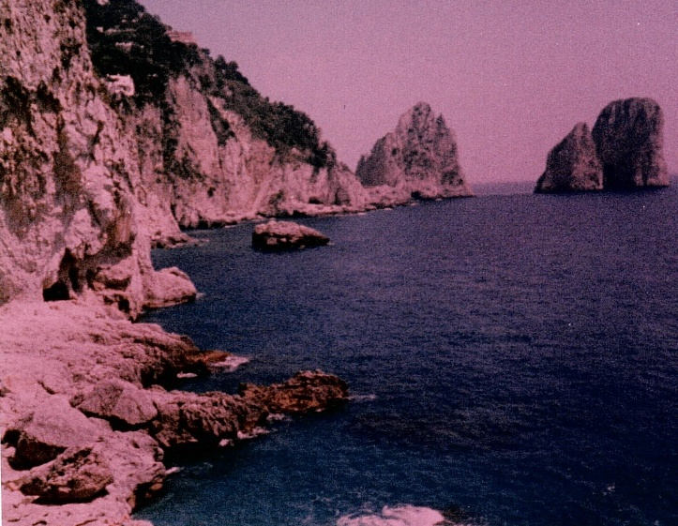
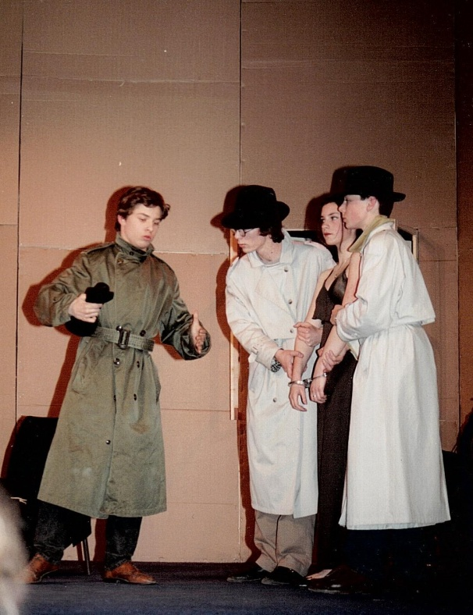
En 1991, théâtre et Italie, la belle vie

Slide 2
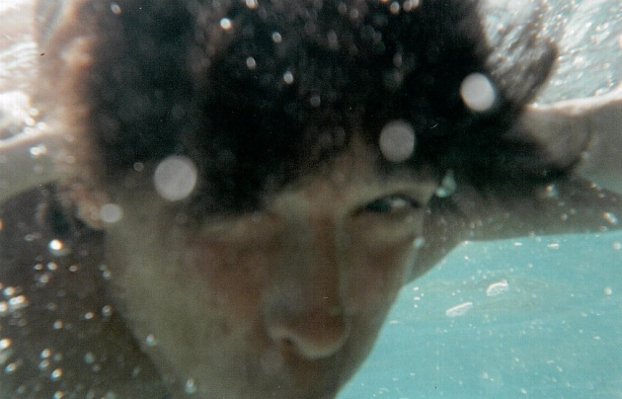
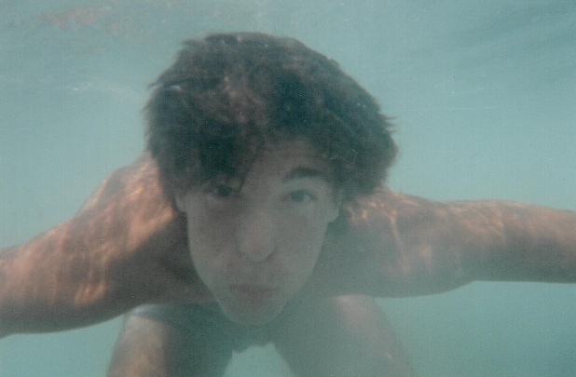
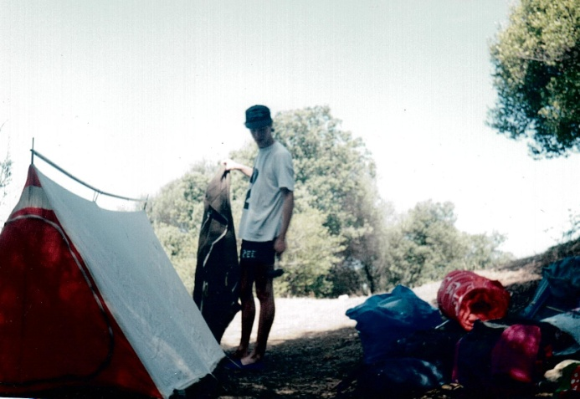
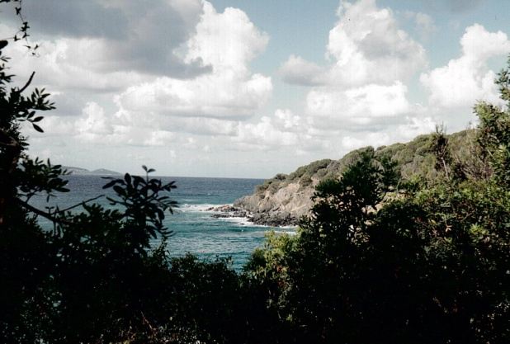
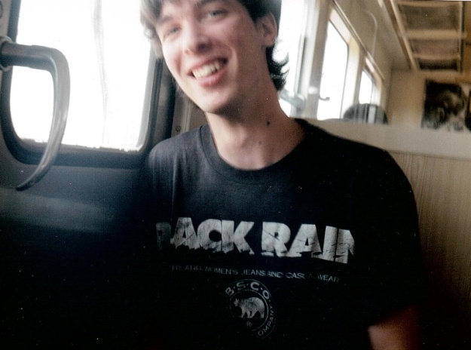
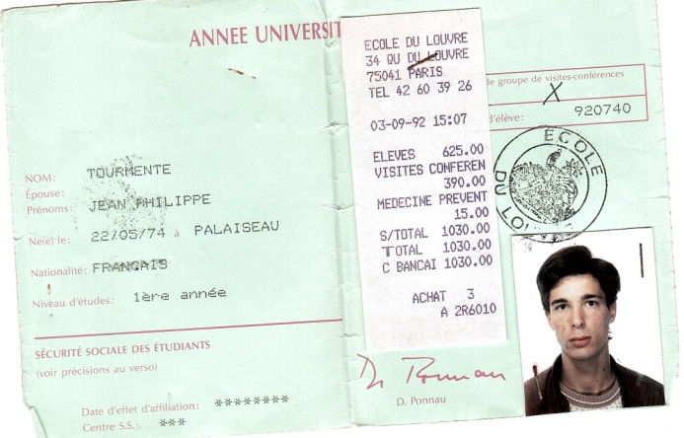
En 1992, Nirvana, enfin, la Corse, avec les potes et la Fac

Slide 3
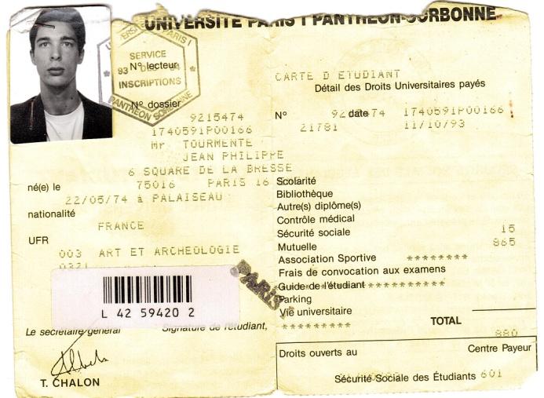
En 1993, la fac, la fac, que la fac !!!!

Slide 4
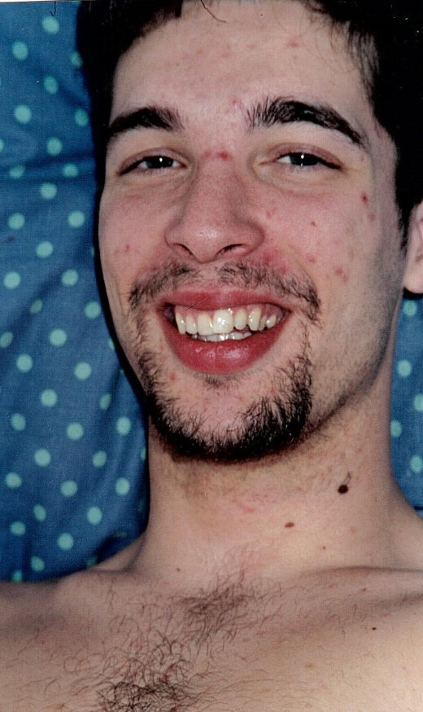
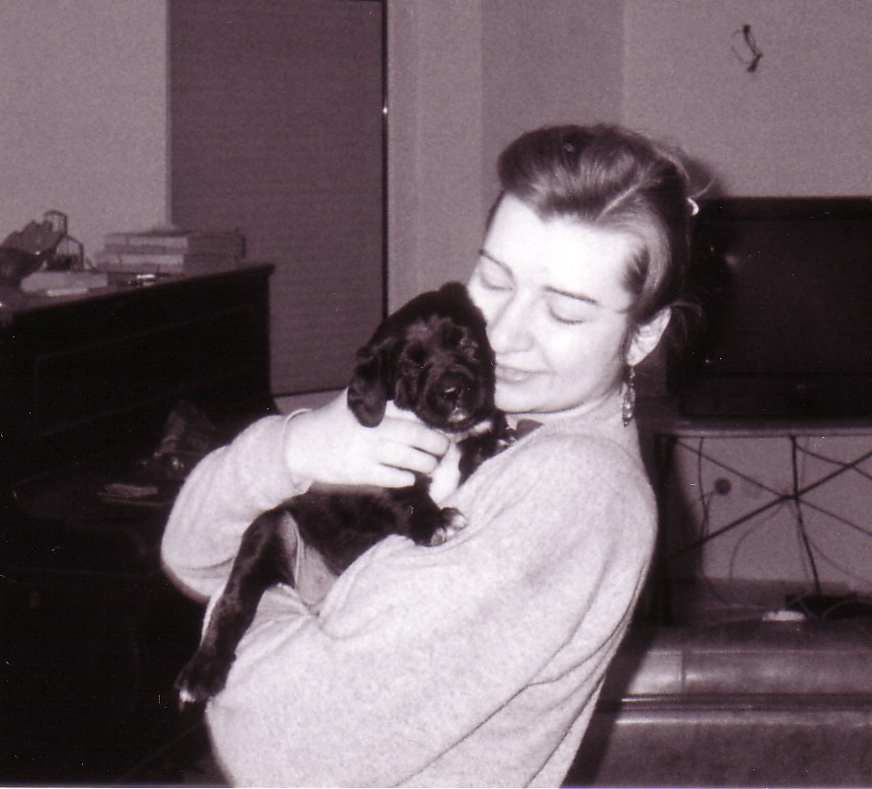
En 1994, l’amour, l’amour, que l’amour !!!!

Slide 5
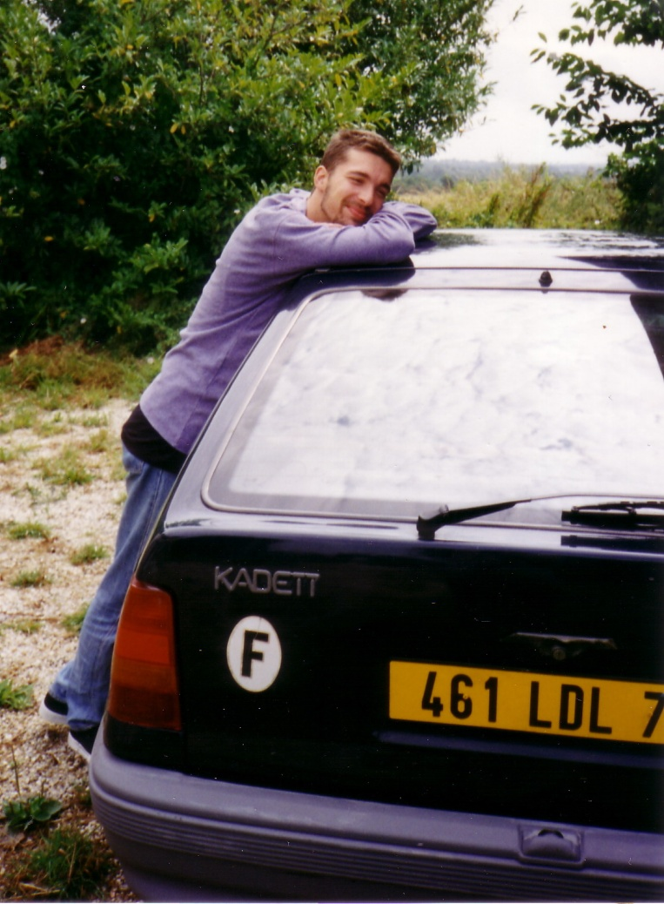
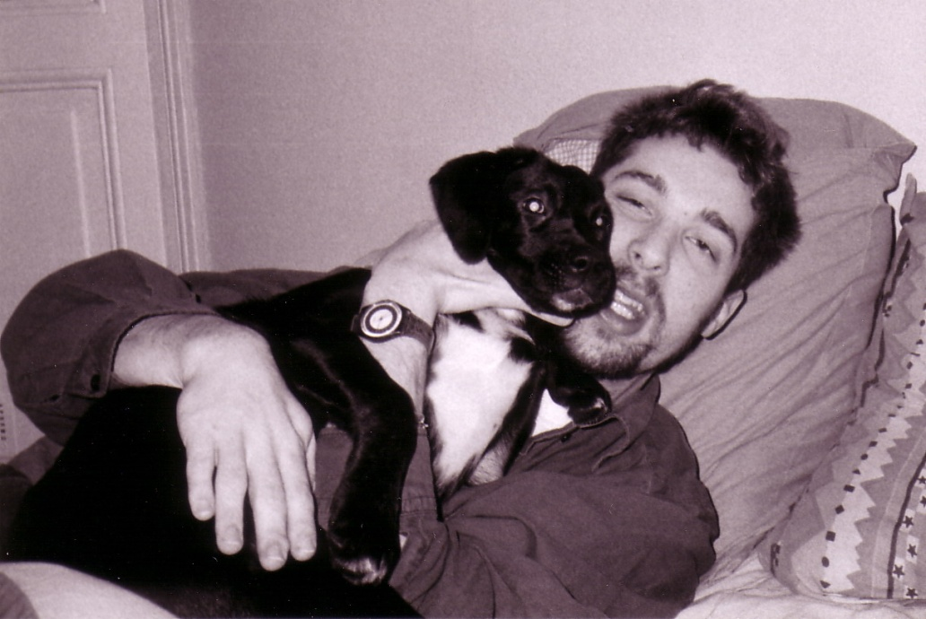
En 1995, enfin des vacances, avec une Kadett de rêve, et le look de Bono une partie de l’année…
Une Tutti toute belle….

Slide 6
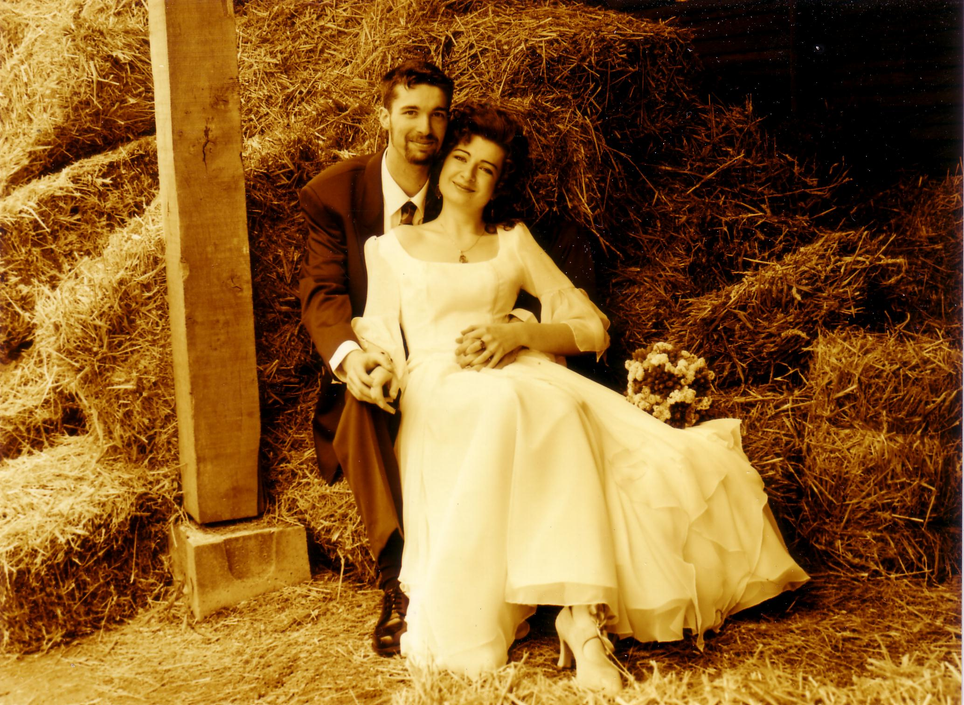
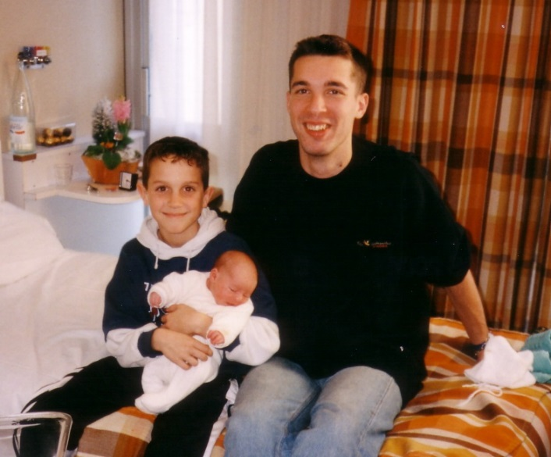
En 1995, un mariage en Bretagne
Et un petit frère en décembre !!!

Slide 7
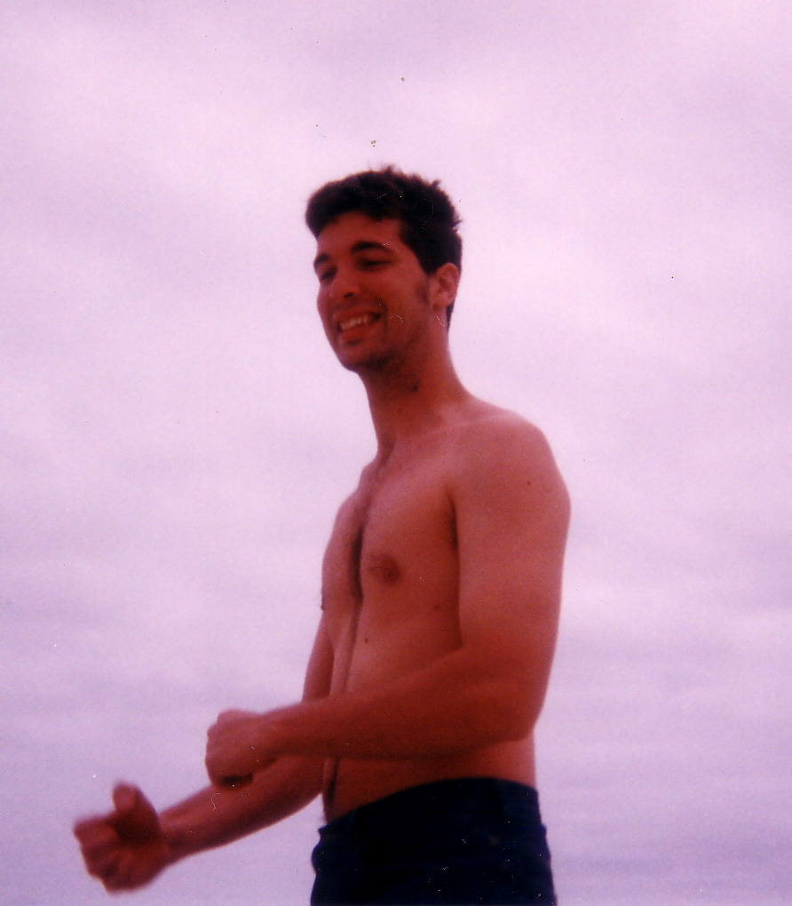
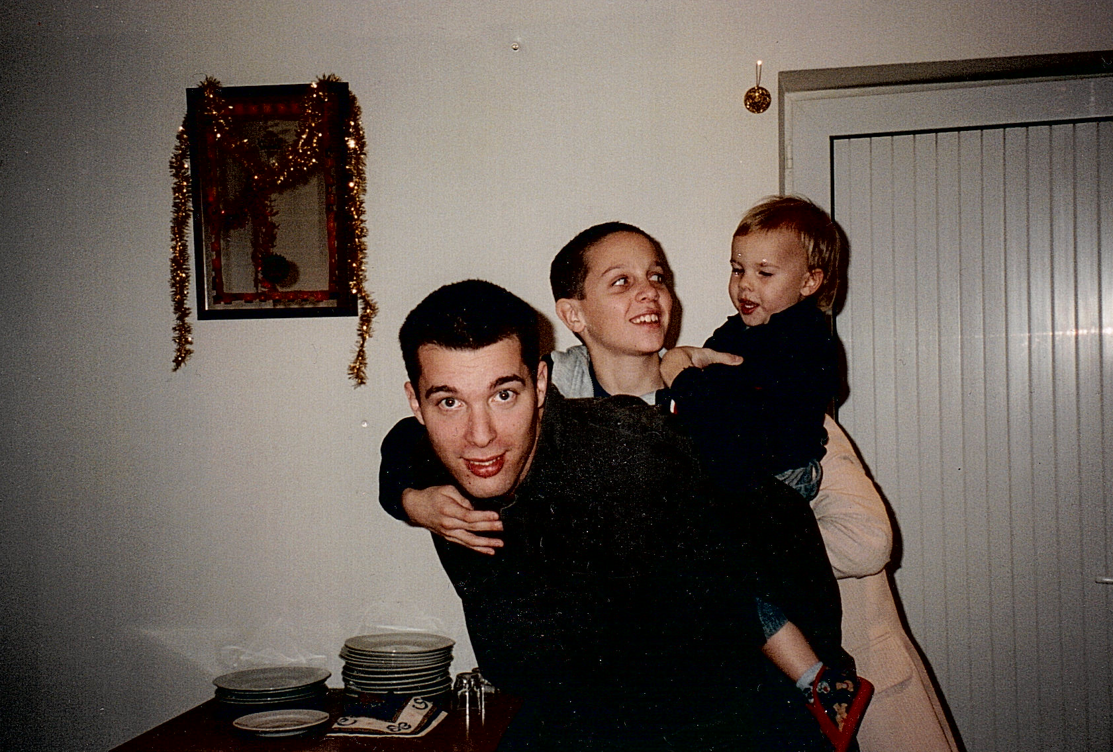
En 1996, rien de spécial, petite année glandouille !!!

Slide 8
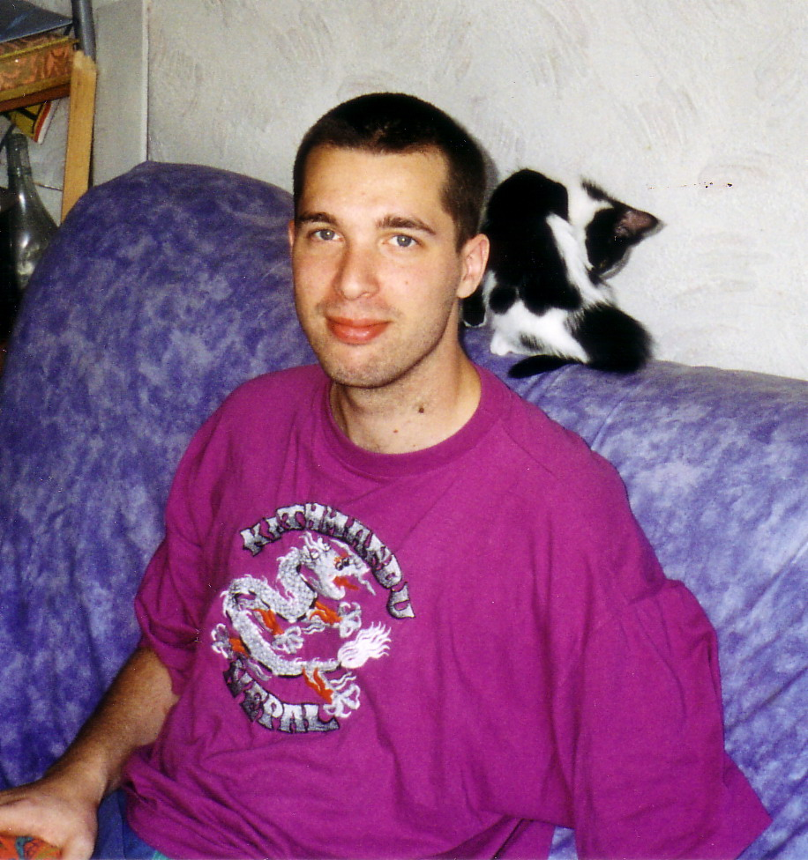
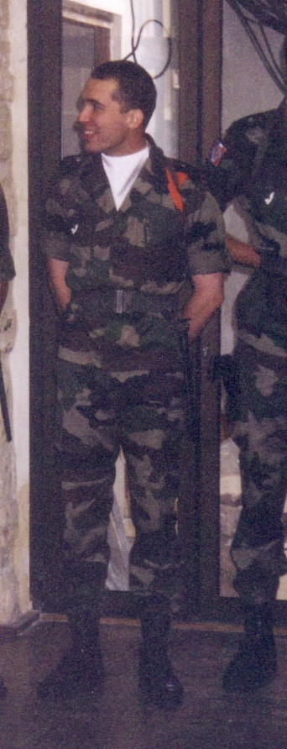
En 1997, Baghera, la minette et puis l’armée. Bel homme en militaire !!!

Slide 9
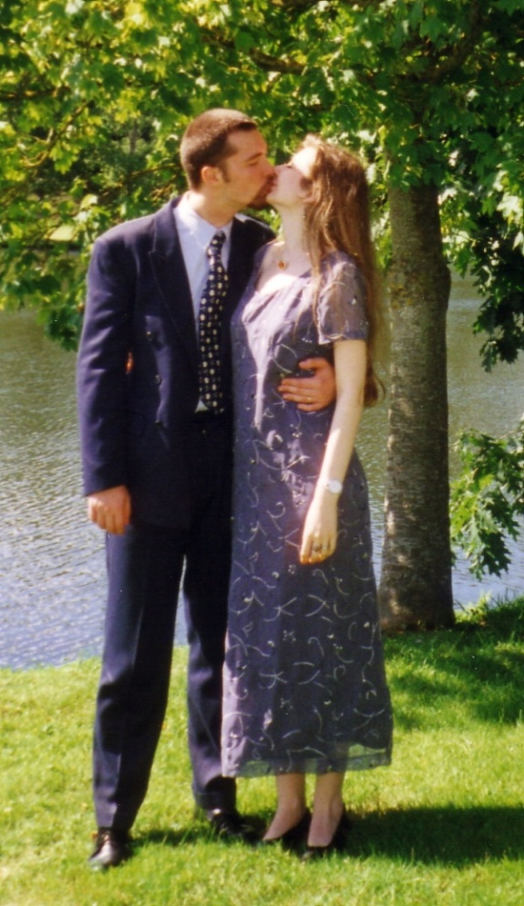
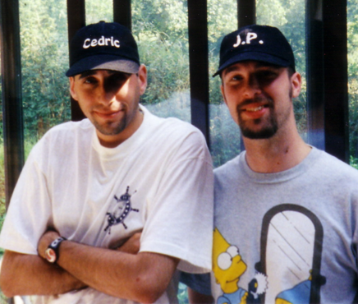
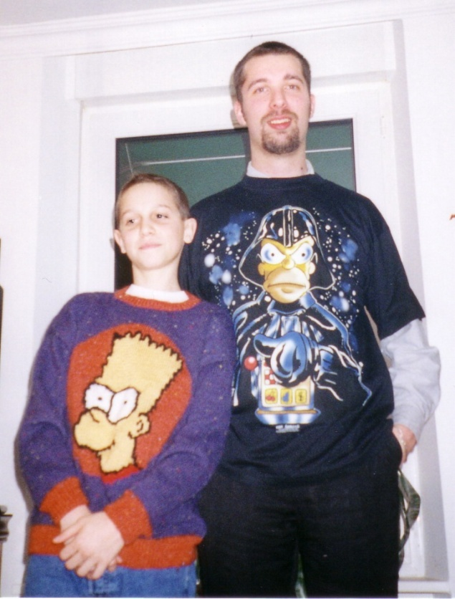
En 1998, la fin de l’armée, les bonnes idées de Cathel pour Noël (d’ailleurs il est ou ce t-shirt ???)… le retour du bouc.
Et puis de l’amour toujours !!!

Slide 10
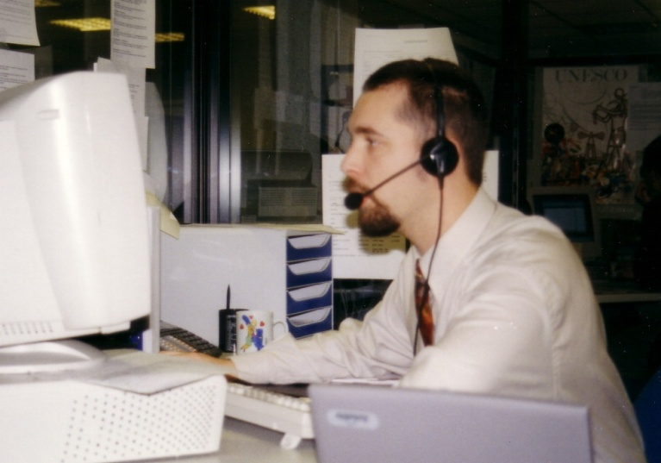
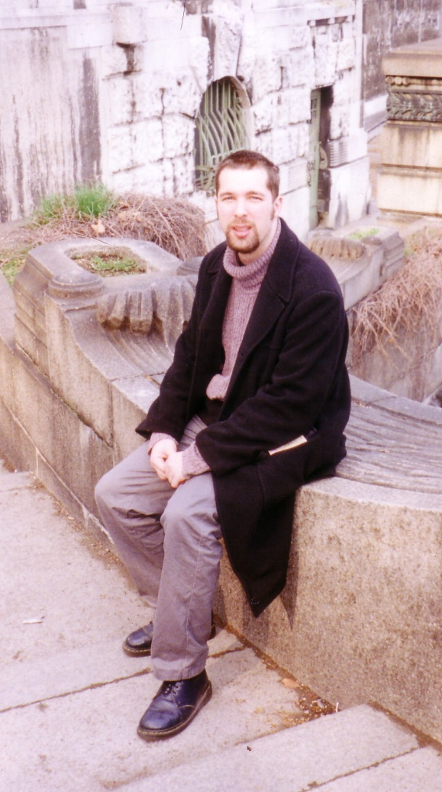
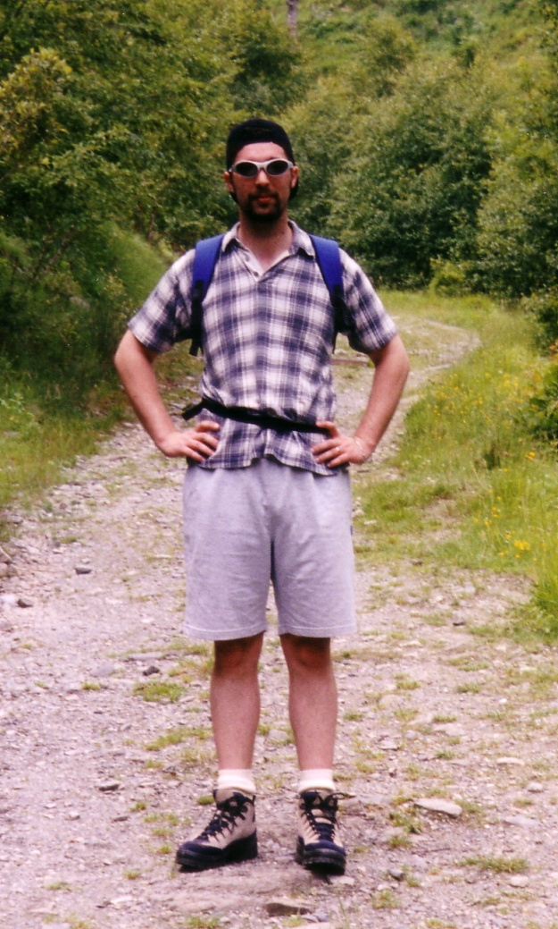
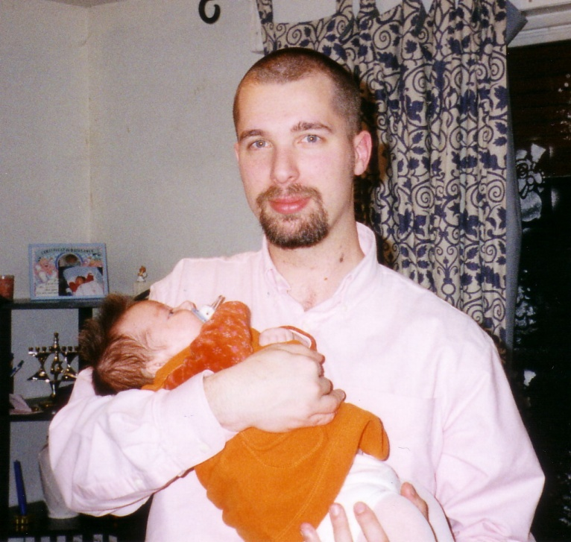
En 1999, un voyage en amoureux à Vienne, de la randonnée, un technicien au top et une nièce de plus.

Slide 11
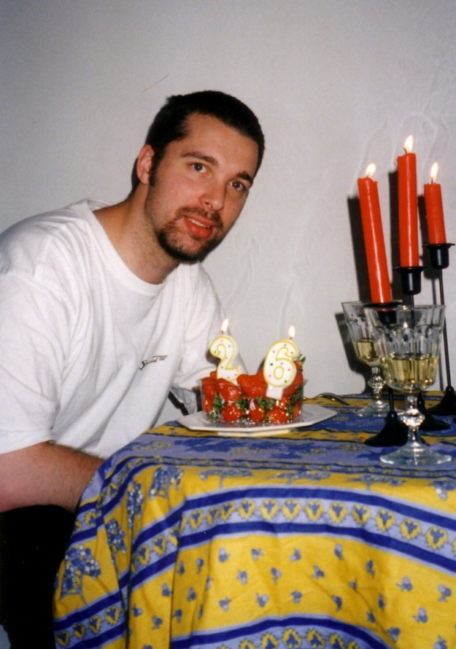
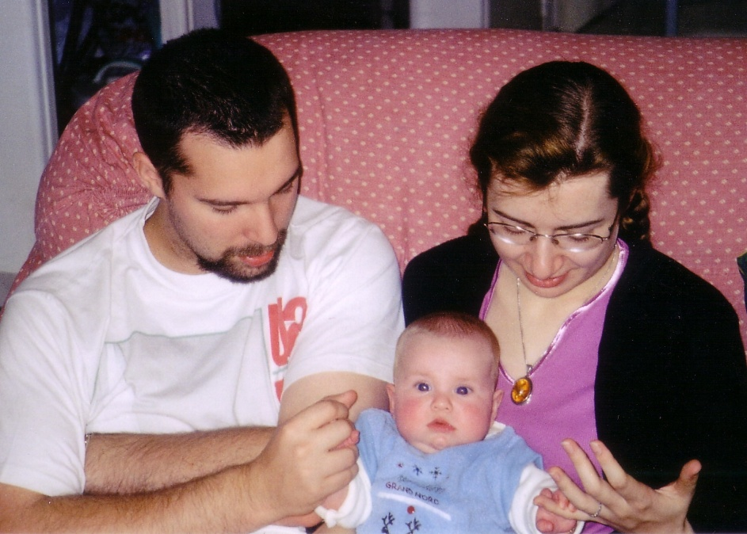
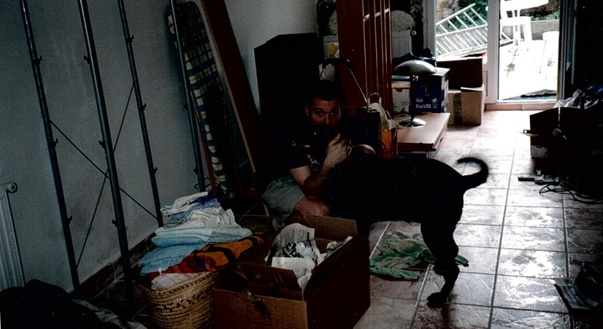
En 2000, de nouveau tonton avec un premier bébé 2000. Et puis les 26 ans dans sa maison (déjà proprio) !!!!

Slide 12
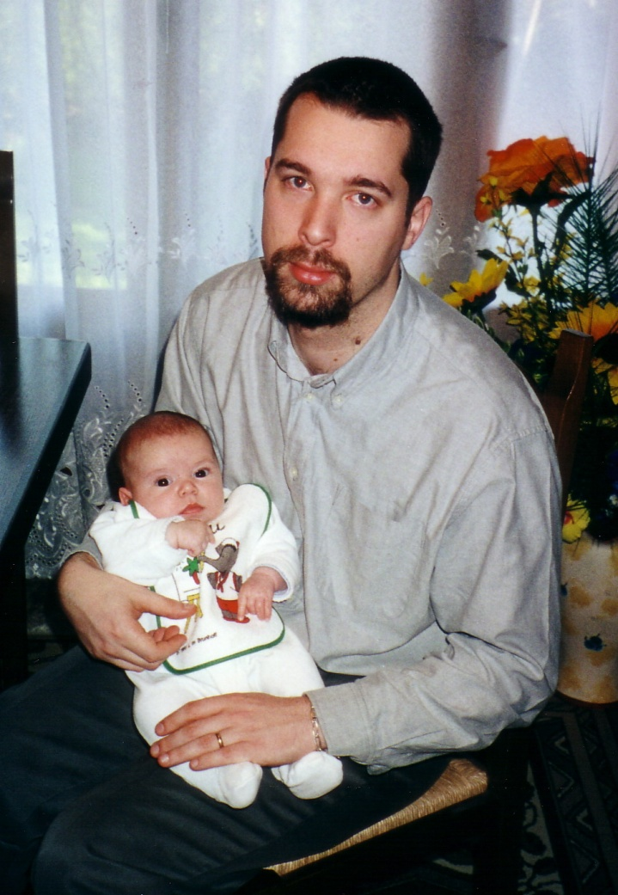
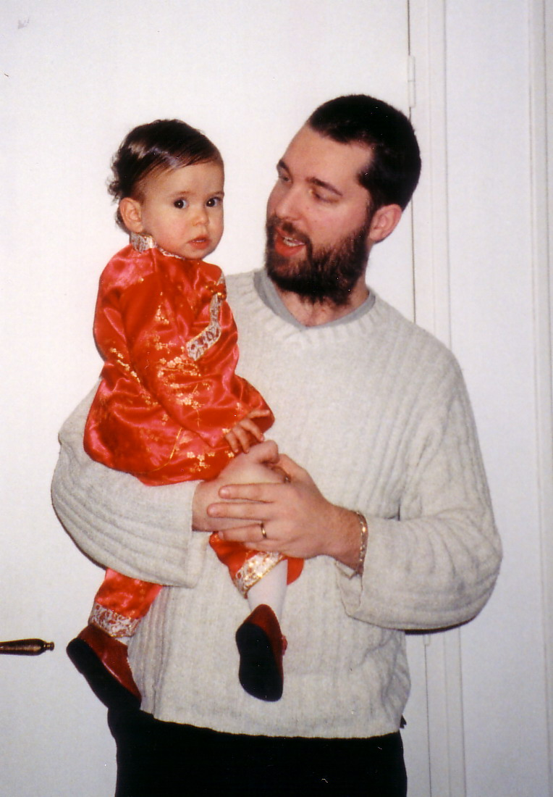
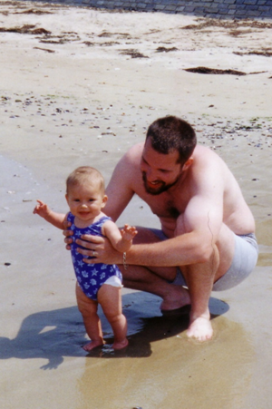
En 2001, arrivée de notre bébé 2000 à nous, de la fatigue et une barbe pour papa mais aussi du bonheur !!!!

